Slide 1
R for
Data Science IV
Tomas Karpati MD tc.datascience@gmail.com
054-2002430

Slide 2
Base-R Plot Functionality
plot(x,y)
plot(y ~ x)
plot(y ~ x, col=”red”)
plot(y ~ x, col=z)
plot(y ~ x, lty=”o”)
plot(y ~ x, lwd=1.2)
plot(y ~ x, xlim=c(10,20),ylim=c(0.3,0.7))
plot(y ~ x, main=”Title”,xlab=”x axis”,ylab=”y axis”)
lines(y ~ x)
abline(v=3)
abline(h=2)

Slide 3
Base-R Plot Functionality
hist(x)
hist(x, breaks=40)
boxplot(x)
boxplot(y ~ x)
pie(d)
scatter.smooth(x)
pairs(df)

Slide 4
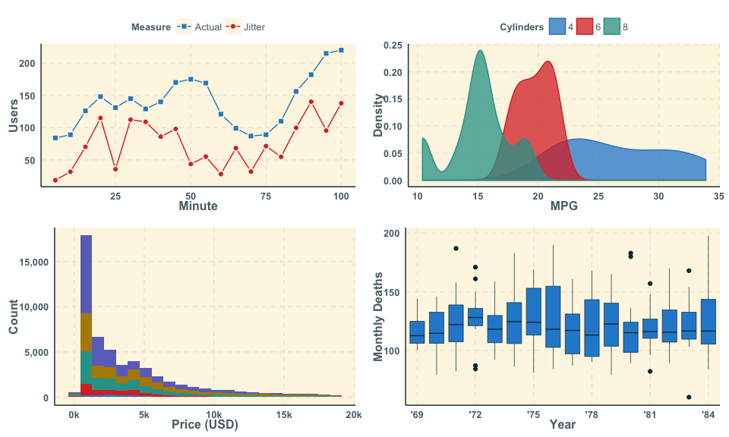

ggplot2 יצירת גרפים בעזרת

Slide 5
ggplot2 יצירת גרפים בעזרת
Grammar of Graphics Plot Library version 2
1. נתונים (data): הנתונים שרוצים להציג בתרשים
2. המיפוי האסתטי (aes): תכונות אסתטיות: מיקום אופקי (x), מיקום אנכי (y), צבע, גודל
3. טרנספורמציות סטטיסטיות (stats) על הנתונים: חלוקה לקבוצות ספירת תצפיות בשביל היסטוגרמה, סיכום מגמה באמצעות הוספת קו רגרסיה
4. האובייקטים הגאומטריים (geoms): שמייצגים את הנתונים בתרשים: נקודות (points),קווים (lines),עמודות (bars), מצולעים (polygons)
5. faceting: חלוקת גרפים לפי תכונות או קטגוריות

Slide 6
תרגול
תרגיל:
תייצרו גרף מבוסס על ggplot2 המראה את היחס בין המשתנים mpg ו-wt. תצבעו לפי המשתנה cyl.
את הגרף הקודם חלקו לשלושה גרפים לפי המשתנה cyl.
תהפכו בגרף את הצירים x ו-y.
<code/>

